Slide 1
Samsung Data Challenge 2018
교통사망사고정보
Data Completion
Timmy
YeongTaek Oh
Notes:
PPT는 자유형식이나, 아래의 내용이 반드시 포함되어야 함
1) 제안하는 예측 모델의 소개
: 제안하는 예측 모델의 핵심 알고리즘 또는 아이디어 소개
2) 제안하는 예측 모델의 구현 방법 소개
: 제안하는 예측 모델의 장점 및 구현 방법 설명

Slide 2
Problem & Data Overview
Data Split & Augmentation
Model Structure
Result
Samsung Data Challenge 2018
Index
Samsung Data Challenge 2018

Slide 3
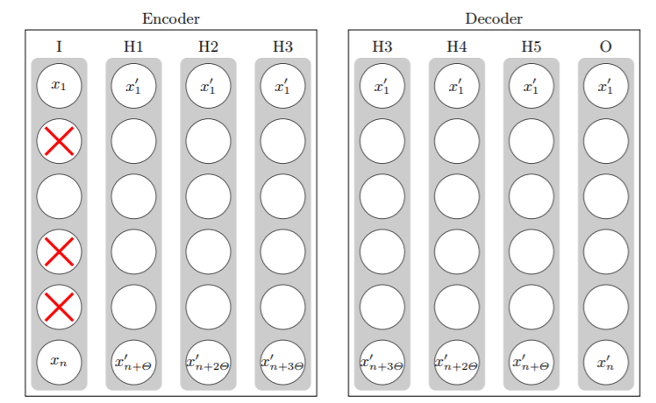
Problem & Data Overview
Problem Overview(Test Data 기준)
- Imputation Missing Values based on other values
- Missing Variables can be any variable in test data (Figure 1)
-> Self Data Completion
How to Solve?
- AutoEncoder with Missing Value
Baseline on Multiple Imputation using Denoising AutoEncoder (MIDA)
(Figure 2)
주야 | 요일 | 사망자수 | 사상자수 | 중상자수 | 경상자수 | 부상신고자수 | 발생지시도 | 발생지시군구 | 사고유형_대분류 | 사고유형_중분류 | 법규위반 | 도로형태_대분류 | 도로형태 | 당사자종별_1당_대분류 | 당사자종별_2당_대분류
야간 | 금 |  |  | 0 |  | 0 | 경기 | 화성시 | 차대차 | 측면충돌 | 중앙선 침범 | 단일로 | 기타단일로 | 승용차 | 승합차
야간 | 화 | 1 | 1 | 0 | 0 | 0 | 대구 | 북구 |  |  |  | 단일로 | 기타단일로 | 승용차 | 화물차
주간 |  | 1 | 1 | 0 | 0 | 0 | 서울 | 동작구 |  |  | 신호위반 | 교차로 | 교차로내 | 화물차 | 원동기장치자전거
 | 일 |  |  | 0 | 0 | 0 | 전북 | 고창군 | 차대사람 | 기타 | 부당한 회전 | 교차로 | 교차로내 |  | 보행자
Figure 1. Sample of Test Data
Figure 2. MIDA

Slide 4
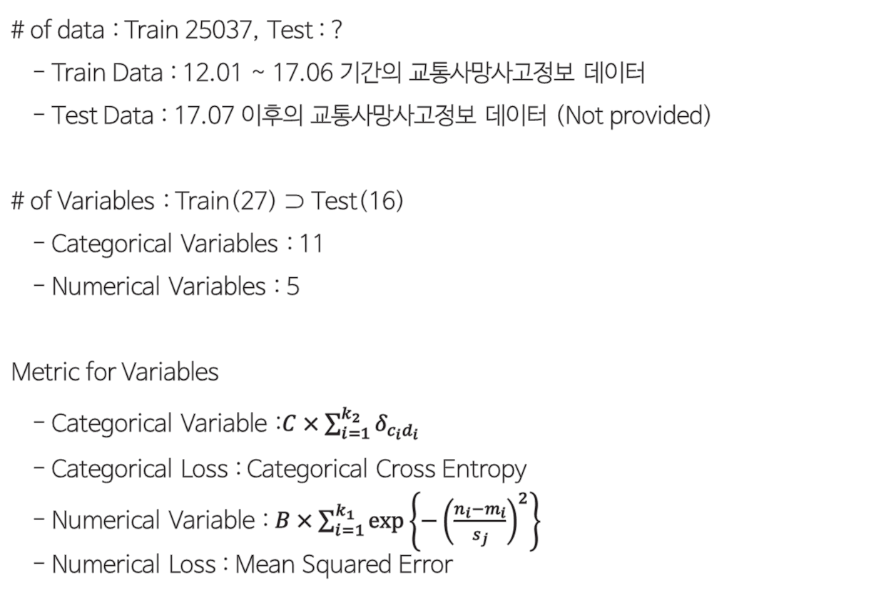
Problem & Data Overview
# of data : Train 25037, Test : ?
- Train Data : 12.01 ~ 17.06 기간의 교통사망사고정보 데이터
- Test Data : 17.07 이후의 교통사망사고정보 데이터 (Not provided)
# of Variables : Train(27) ⊃ Test(16)
- Categorical Variables : 11
- Numerical Variables : 5
Metric for Variables
- Categorical Variable :$C×\sum_{i=1}^{k_{2}}{δ_{c_{i}d_{i}}}$
- Categorical Loss : Categorical Cross Entropy
- Numerical Variable : $B×\sum_{i=1}^{k_{1}}{exp⁡\left\{−{\left(\frac{n_{i}−m_{i}}{s_{j}}\right)}^{2}\right\}}$
- Numerical Loss : Mean Squared Error
발생년 | 사고유형
발생년월일시 | 법규위반_대분류
발생분 | 법규위반
주야 | 도로형태_대분류
요일 | 도로형태
사망자수 | 당사자종별_1당_대분류
사상자수 | 당사자종별_1당
중상자수 | 당사자종별_2당_대분류
경상자수 | 당사자종별_2당
부상신고자수 | 발생위치X_UTMK
발생지시도 | 발생위치Y_UTMK
발생지시군구 | 경도
사고유형_대분류 | 위도
사고유형_중분류
Table 1. Variables in data

Slide 5
Data Split & Augmentation
Training Set / Validation Set ( 85% / 15%)
1. 15% Random Sampling from Training Data (Time Shuffled) * 2
2. 15% Latest Data in Training Data (Time Not Shuffled)
Masking missing values
- Categorical variables : mask ‘0’ for missing categorical value
- Numerical variables : mask ‘-1’ value on missing and create missing table (n x 5)
Categorical Variables
Numerical variables
Random Masking (30%)
 |  |  |  |  |  | 0 |  |  |  | 0
 | -1 |  |  | -1
0 | 1 | 0 | 0 | 1
Masked
Categorical variables
Masked
Numerical variables
Missing Information
Numerical Variable

Slide 6
Data Split & Augmentation
Train Dataset Full
Data Split
Train Dataset
(85%)
Valid Dataset
(15%)
Random masking
every epoch
Fix masking 1
Fix masking 2
Train Dataset
Valid Dataset
Valid Test Dataset
Random masking on Training Data on every step
gives data augmentation effects
Fixed masking on Validation Data for early stopping
Different Fixed masking on Validation Data for parameter tuning(self-test)
to prevent overfitting on validation set

Slide 7





Model Structure
$$x_{1}$$ | $$x_{2}$$ | $$x_{3}$$ | $$x_{4}$$ | $$x_{5}$$ | $$x_{6}$$ | $$x_{7}$$ | $$x_{8}$$ | $$x_{9}$$ | $$x_{10}$$ | $$x_{11}$$
$$x_{12}$$ | $$x_{13}$$ | $$x_{14}$$ | $$x_{15}$$ | $$x_{16}$$
Projection
Layer
Category-wise softmax&argmax
 |  | ··· fc(339, linear)
Hidden
Layer2
FC(32, relu)
FC(32, relu)
Hidden
Layer
Dense(256, relu) + dropout(0.7)
Dense(256, relu)
Concatenate
Embedding
Layer
 |  |  |  |  | ··· (339)
$$x_{12}$$ | -1 | $$x_{14}$$ | $$x_{15}$$ | -1
One_hot
Embedding
One_hot
Embedding
Input
Layer
$$x_{1}$$ | $$x_{2}$$ | $$x_{3}$$ | $$x_{4}$$ | $$x_{5}$$ | $$x_{6}$$ | 0 | $$x_{8}$$ | $$x_{9}$$ | $$x_{10}$$ | $$0$$
$$x_{12}$$ | -1 | $$x_{14}$$ | $$x_{15}$$ | -1
0 | 1 | 0 | 0 | 1

Slide 8

Model Structure (Categorical Label)
$$x_{1}$$ | $$x_{2}$$ | $$x_{3}$$ | $$x_{4}$$ | $$x_{5}$$ | $$x_{6}$$ | $$x_{7}$$ | $$x_{8}$$ | $$x_{9}$$ | $$x_{10}$$ | $$x_{11}$$
$$x_{12}$$ | $$x_{13}$$ | $$x_{14}$$ | $$x_{15}$$ | $$x_{16}$$
Projection
Layer
Category-wise softmax&argmax
 |  | ··· fc(339, linear)
Hidden
Layer2
FC(32, relu)
FC(32, relu)
Hidden
Layer
Dense(256, relu) + dropout(0.7)
Dense(256, relu)
Concatenate
Embedding
Layer
 |  |  |  |  | ··· (339)
$$x_{12}$$ | -1 | $$x_{14}$$ | $$x_{15}$$ | -1
One_hot
Embedding
One_hot
Embedding
Input
Layer
$$x_{1}$$ | $$x_{2}$$ | $$x_{3}$$ | $$x_{4}$$ | $$x_{5}$$ | $$x_{6}$$ | 0 | $$x_{8}$$ | $$x_{9}$$ | $$x_{10}$$ | $$0$$
$$x_{12}$$ | -1 | $$x_{14}$$ | $$x_{15}$$ | -1
0 | 1 | 0 | 0 | 1

Slide 9



Model Structure (Categorical Label)
Category-wise softmax&argmax, Categorical loss
Categorical Label
$$x_{1}$$
$$x_{2}$$
···
$$x_{11}$$
Categorical loss
···
loss
loss
loss
Reduce mean
 |  |  |  |  |  |  |  |  |  |  |  | ···
Softmax
 |  |  |  |  |  |  |  |  |  |  |  | ···
Divide by
Category Length
Categorical Logit
 |  |  |  |  |  |  |  |  |  |  |  | ··· (339)

Slide 10

Model Structure (Numerical Label Path1)
$$x_{1}$$ | $$x_{2}$$ | $$x_{3}$$ | $$x_{4}$$ | $$x_{5}$$ | $$x_{6}$$ | $$x_{7}$$ | $$x_{8}$$ | $$x_{9}$$ | $$x_{10}$$ | $$x_{11}$$
$$x_{12}$$ | $$x_{13}$$ | $$x_{14}$$ | $$x_{15}$$ | $$x_{16}$$
Projection
Layer
Category-wise softmax&argmax
 |  | ··· fc(339, linear)
Hidden
Layer2
FC(32, relu)
FC(32, relu)
Hidden
Layer
Dense(256, relu) + dropout(0.7)
Dense(256, relu)
Concatenate
Embedding
Layer
 |  |  |  |  | ··· (339)
$$x_{12}$$ | -1 | $$x_{14}$$ | $$x_{15}$$ | -1
One_hot
Embedding
One_hot
Embedding
Input
Layer
$$x_{1}$$ | $$x_{2}$$ | $$x_{3}$$ | $$x_{4}$$ | $$x_{5}$$ | $$x_{6}$$ | 0 | $$x_{8}$$ | $$x_{9}$$ | $$x_{10}$$ | $$0$$
$$x_{12}$$ | -1 | $$x_{14}$$ | $$x_{15}$$ | -1
0 | 1 | 0 | 0 | 1

Slide 11
Model Structure (Numerical Label Path2)
$$x_{1}$$ | $$x_{2}$$ | $$x_{3}$$ | $$x_{4}$$ | $$x_{5}$$ | $$x_{6}$$ | $$x_{7}$$ | $$x_{8}$$ | $$x_{9}$$ | $$x_{10}$$ | $$x_{11}$$
$$x_{12}$$ | $$x_{13}$$ | $$x_{14}$$ | $$x_{15}$$ | $$x_{16}$$
Projection
Layer
Category-wise softmax&argmax
 |  | ··· fc(339, linear)
Hidden
Layer2
FC(32, relu)
FC(32, relu)
Hidden
Layer
Dense(256, relu) + dropout(0.7)
Dense(256, relu)
Concatenate
Embedding
Layer
 |  |  |  |  | ··· (339)
$$x_{12}$$ | -1 | $$x_{14}$$ | $$x_{15}$$ | -1
One_hot
Embedding
One_hot
Embedding
Input
Layer
$$x_{1}$$ | $$x_{2}$$ | $$x_{3}$$ | $$x_{4}$$ | $$x_{5}$$ | $$x_{6}$$ | 0 | $$x_{8}$$ | $$x_{9}$$ | $$x_{10}$$ | $$0$$
$$x_{12}$$ | -1 | $$x_{14}$$ | $$x_{15}$$ | -1
0 | 1 | 0 | 0 | 1

Slide 12
Model Structure (Numerical Label Path3)
$$x_{1}$$ | $$x_{2}$$ | $$x_{3}$$ | $$x_{4}$$ | $$x_{5}$$ | $$x_{6}$$ | $$x_{7}$$ | $$x_{8}$$ | $$x_{9}$$ | $$x_{10}$$ | $$x_{11}$$
$$x_{12}$$ | $$x_{13}$$ | $$x_{14}$$ | $$x_{15}$$ | $$x_{16}$$
Projection
Layer
Category-wise softmax&argmax
 |  | ··· fc(339, linear)
Hidden
Layer2
FC(32, relu)
FC(32, relu)
Hidden
Layer
Dense(256, relu) + dropout(0.7)
Dense(256, relu)
Concatenate
Embedding
Layer
 |  |  |  |  | ··· (339)
$$x_{12}$$ | -1 | $$x_{14}$$ | $$x_{15}$$ | -1
One_hot
Embedding
One_hot
Embedding
Input
Layer
$$x_{1}$$ | $$x_{2}$$ | $$x_{3}$$ | $$x_{4}$$ | $$x_{5}$$ | $$x_{6}$$ | 0 | $$x_{8}$$ | $$x_{9}$$ | $$x_{10}$$ | $$0$$
$$x_{12}$$ | -1 | $$x_{14}$$ | $$x_{15}$$ | -1
0 | 1 | 0 | 0 | 1

Slide 13
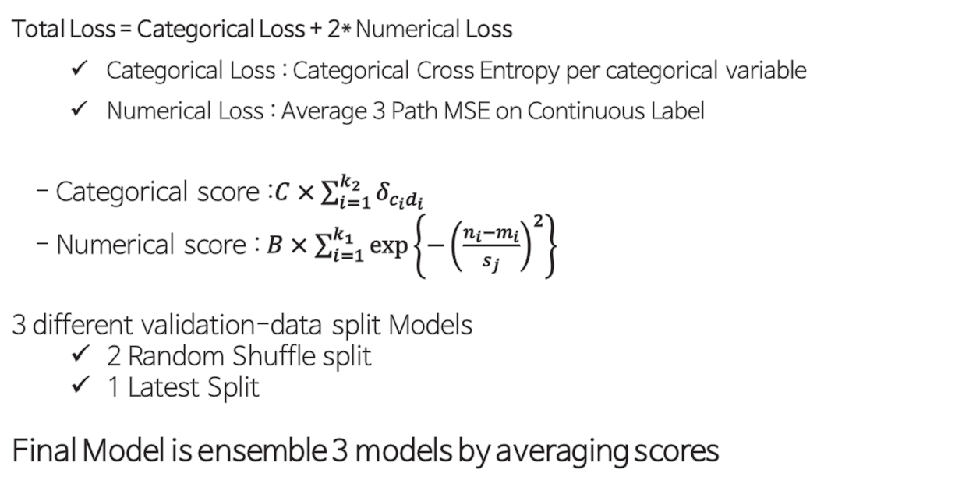
Result on Validation Test
Total Loss = Categorical Loss + 2* Numerical Loss
Categorical Loss : Categorical Cross Entropy per categorical variable
Numerical Loss : Average 3 Path MSE on Continuous Label
- Categorical score :$C×\sum_{i=1}^{k_{2}}{δ_{c_{i}d_{i}}}$
- Numerical score : $B×\sum_{i=1}^{k_{1}}{exp⁡\left\{−{\left(\frac{n_{i}−m_{i}}{s_{j}}\right)}^{2}\right\}}$
3 different validation-data split Models
2 Random Shuffle split
1 Latest Split
Final Model is ensemble 3 models by averaging scores
Model No. | Split Type(seed) | Category Score | Numerical Score | Total Score
1 | Random (1000) | 0.6417 | 0.9479 | 1.5896
2 | Random (2000) | 0.6470 | 0.9468 | 1.5938
3 | Latest | 0.6103 | 0.9440 | 1.5544

Slide 14
Conclusion
DAE 를 이용하여 미래 교통사고사망정보의 데이터를 예측(복원)하는 모델을 개발
Numeric 변수에 대해서는 스코어 기준 평균 0.94점의 높은 성능을 보임
Categorical 변수에 대해서는 스코어 기준 평균 0.63점의 상대적으로 낮은 성능을 보임
해당 모델은 변수 수의 확장에 따른 Flexible한 모델
데이터별 변수가 많아지면 전체 성능을 향상할 수 있음
즉, 현재는 테스트셋에 존재하는 변수만 사용하여 학습을 하였으나 트레이닝 셋에 존재하는 기타 변수들에 대해서도 추가 수집이 가능하다면 성능이 높아질 것으로 보임
또한 현재 모델은 해당 도메인 이외에도 의료 레코드, 금융정보 등 타 도메인의 결측치가 많은 데이터에 대해서도 호환 가능한 모델

Slide 15
Thank you

